Slide 1

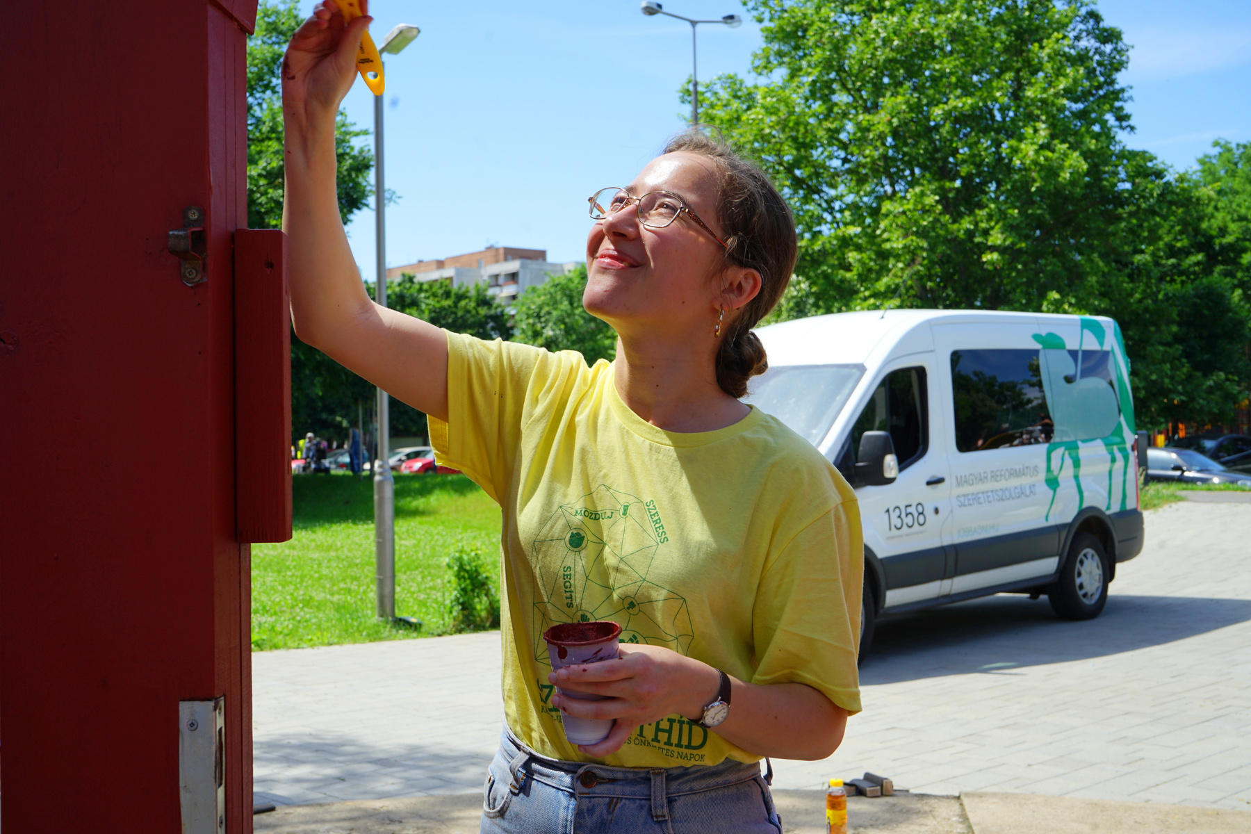
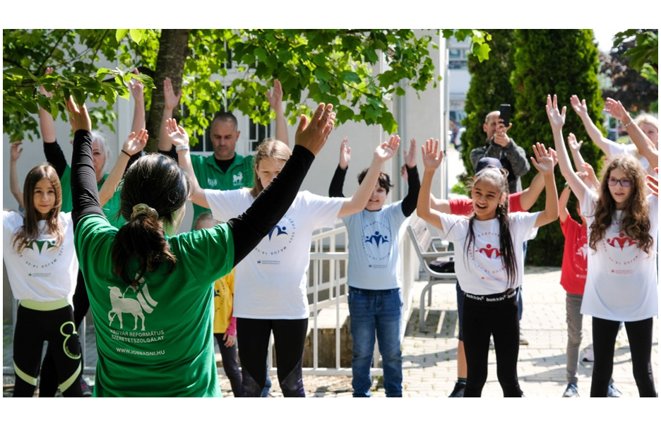
Szeretethíd

Slide 2
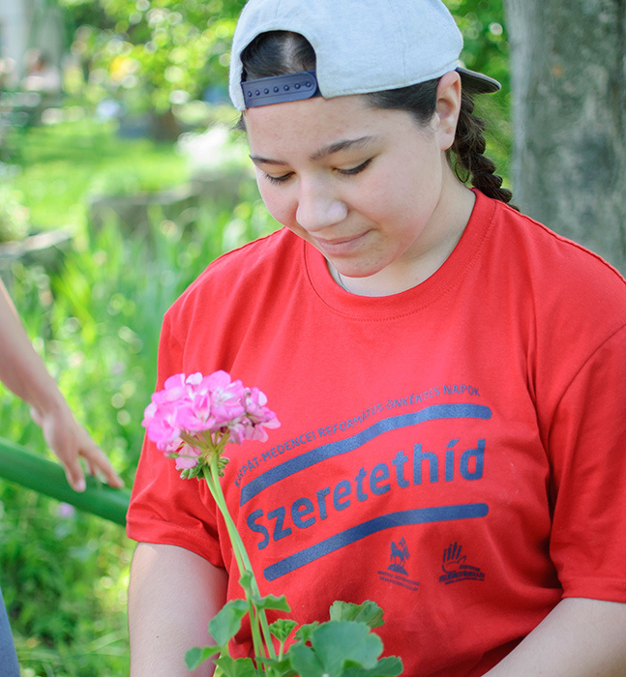

A Magyar Református Szeretetszolgálat 2009 óta minden évben megrendezi Kárpát-medence-szerte Szeretethíd programját, amely:
egy kétnapos önkéntes megmozdulás
alulról jövő kezdeményezéseket karol fel és koordinál

Slide 3

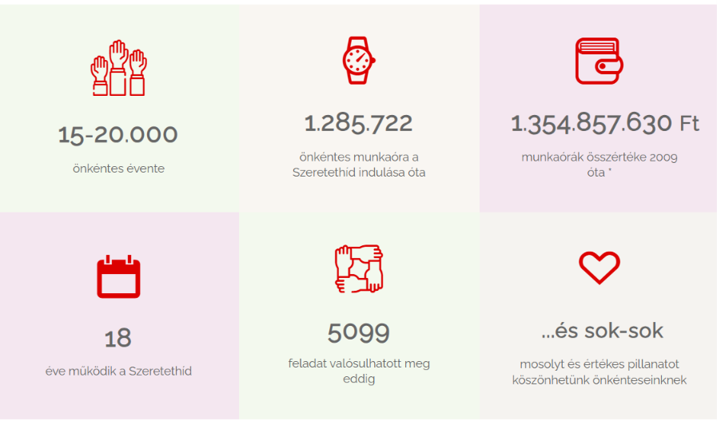

Slide 4
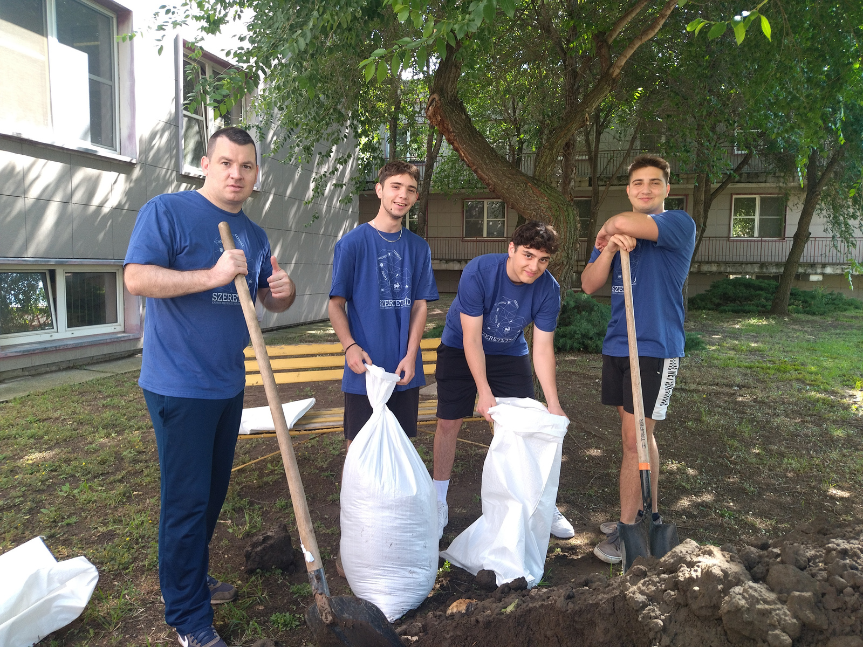
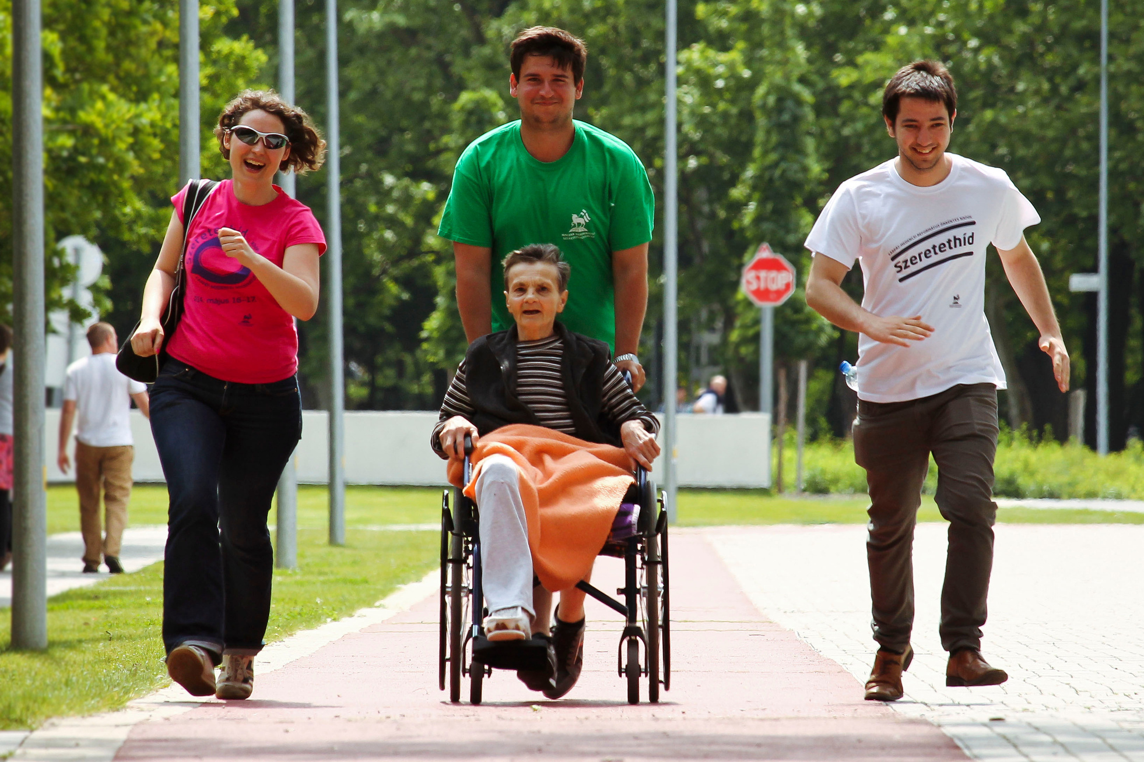
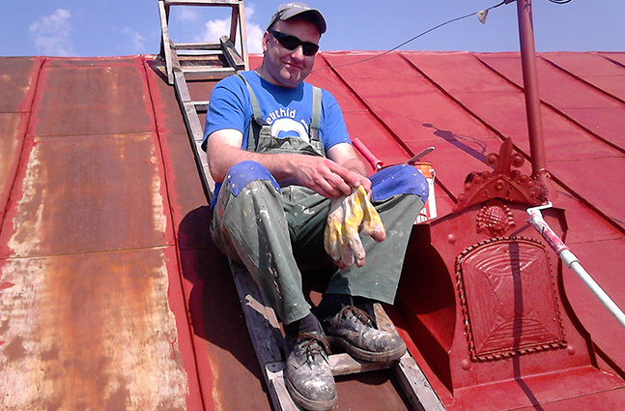

2026
május 15-16.
13140 résztvevő önkéntes
A regisztrálók 1/3-a határontúli
180
környezetvédelmi
vállalás
111
szociális feladat
63
fejlesztési tevékenységek

Slide 5
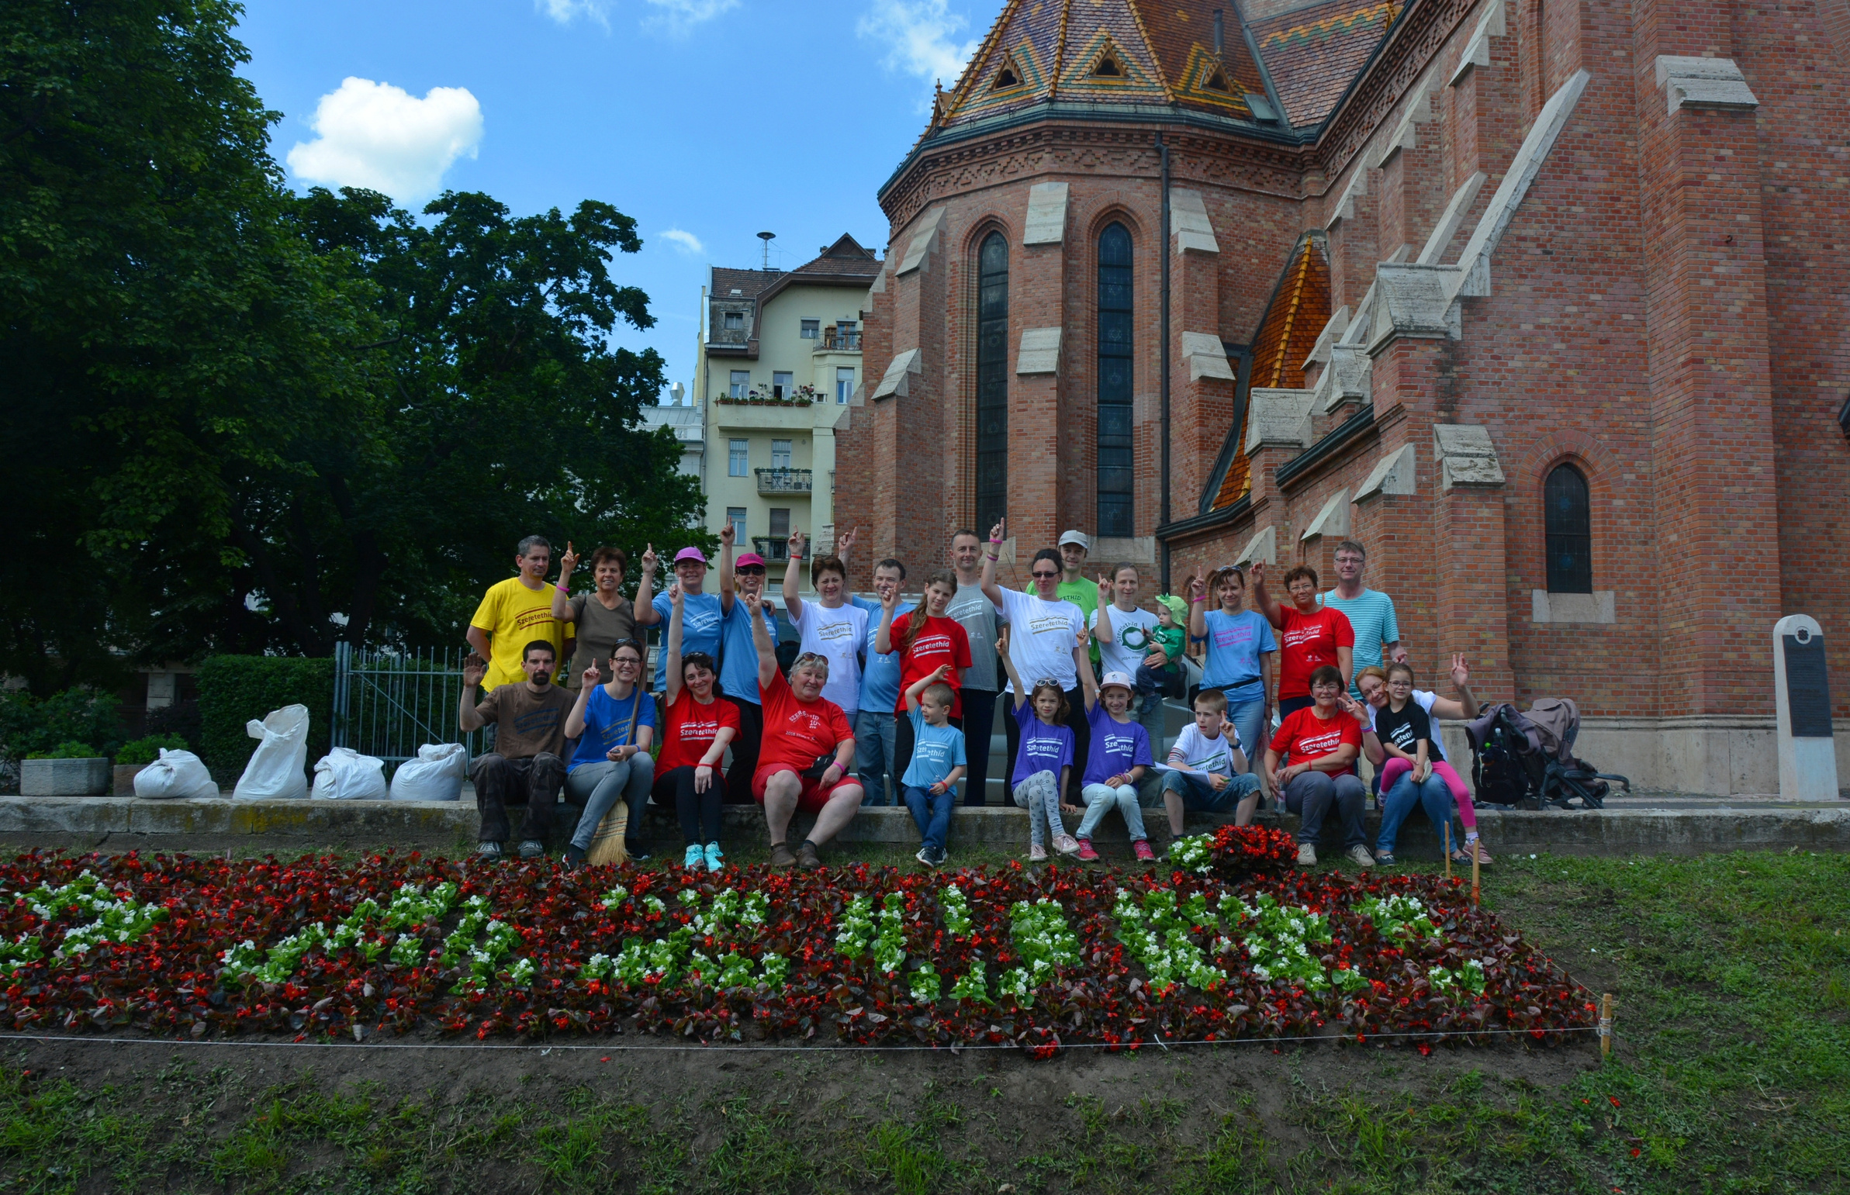





Kik vesznek részt a szeretethíd megvalósításában?
Szeretetszolgálat munkatársa, főkoordinátor
Egyházmegyei és határontúli koordinátor
Csoportvezető
Önkéntes
Megnyitó szervezése, koordinátorok összefogása, központi szervezési feladatok
Szeretethíd hirdetése megyei, területi szinten, csoportokkal való kapcsolattartás,
pólók szétosztása.
Jelenleg 34 fő segíti a szervezést.
Saját gyülekezetében, ismerősi vagy családi körben önkéntesek motiválása, feladat regisztrálása: szeretethid.hu
Egy konkrét csapathoz csatlakozva, vagy egyénileg kapcsolódik be a programba

Slide 6
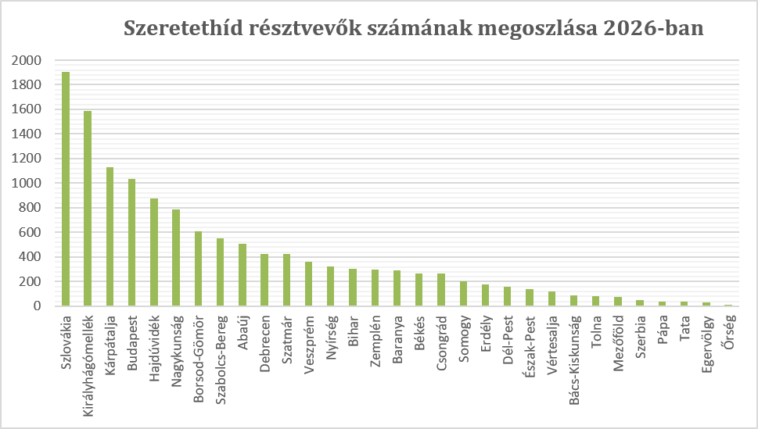

Slide 7
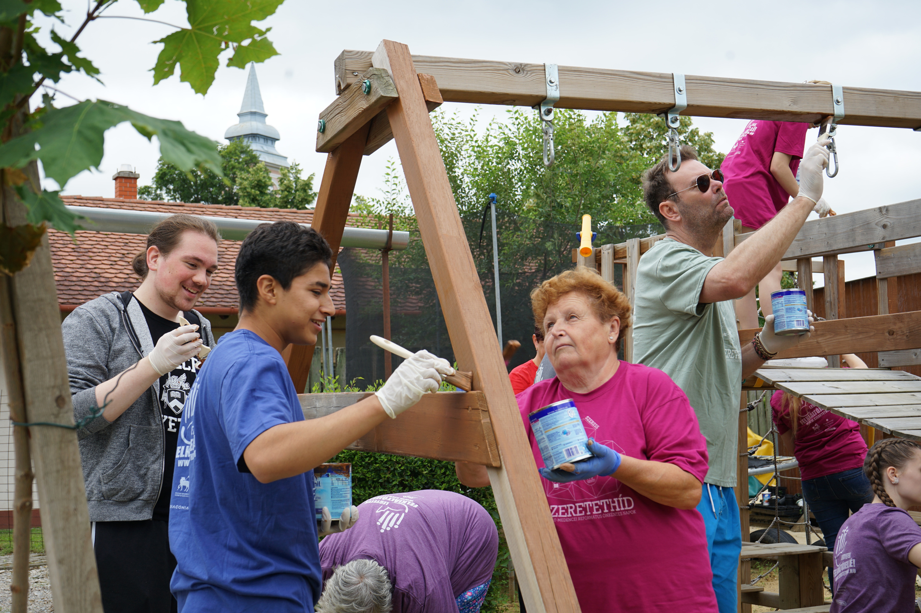
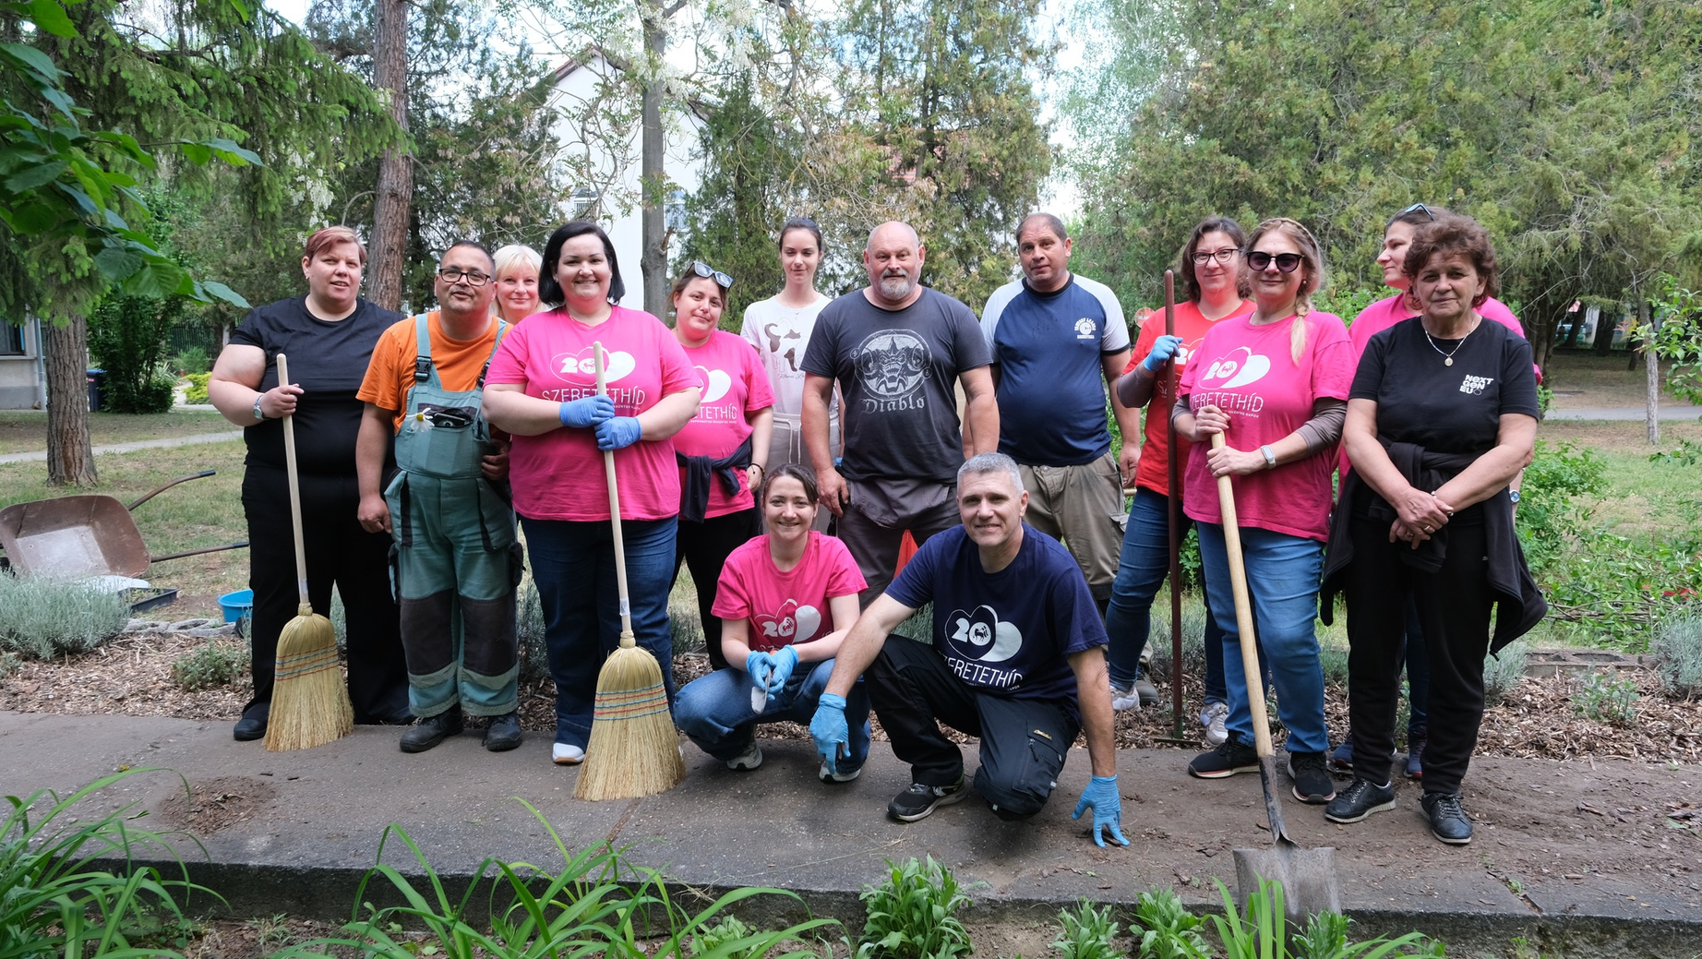
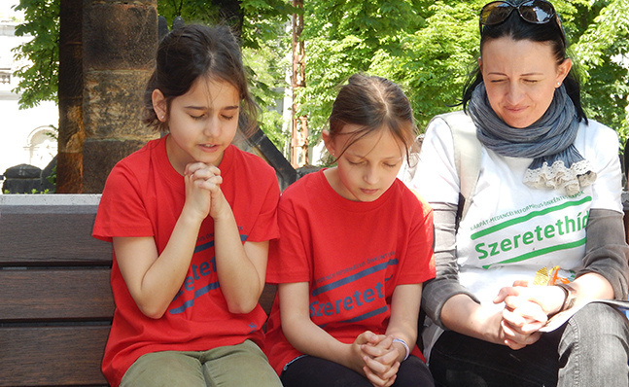
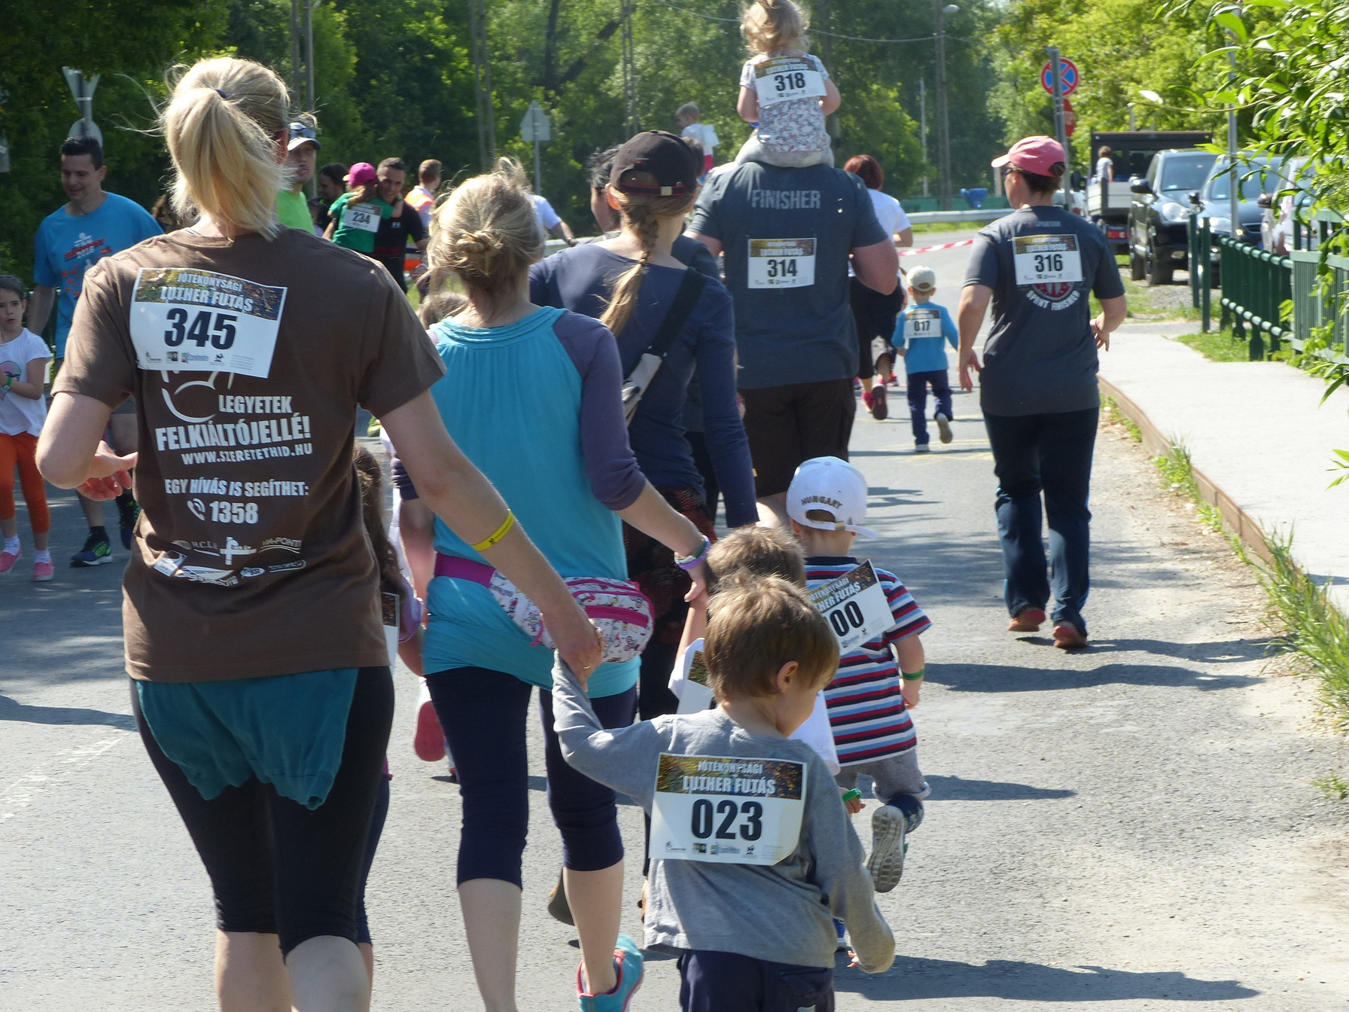
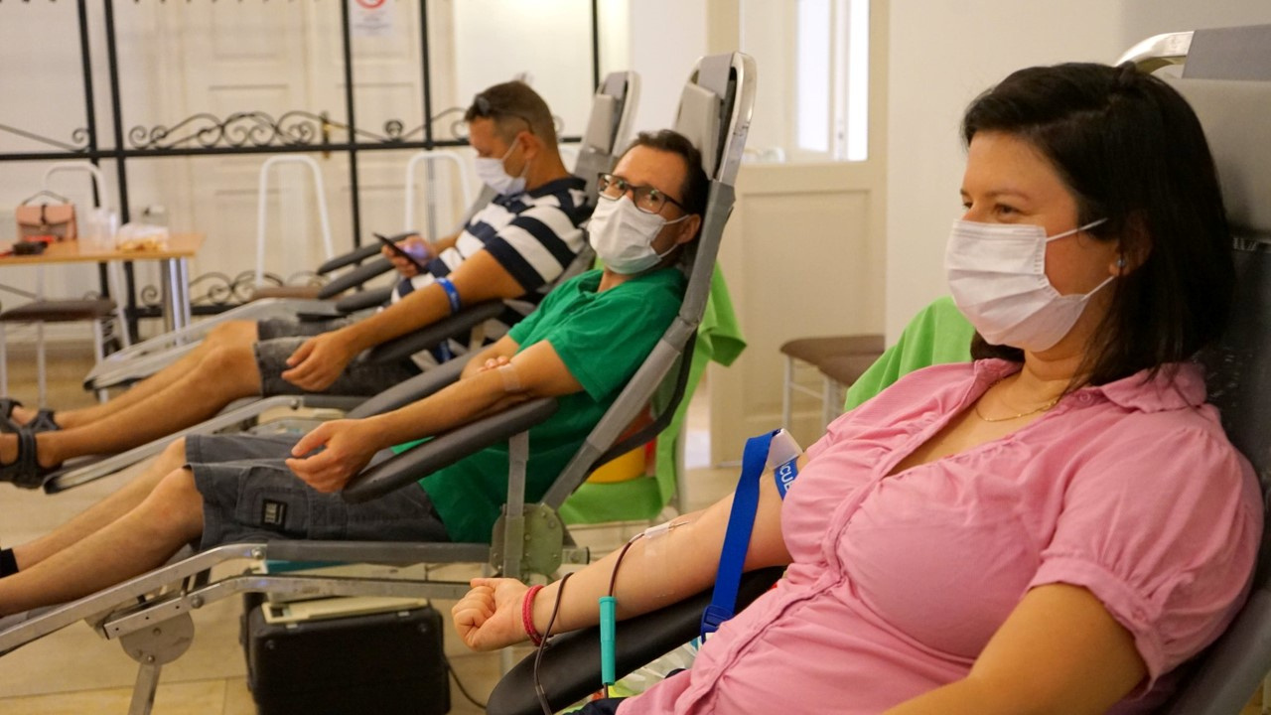

Slide 8
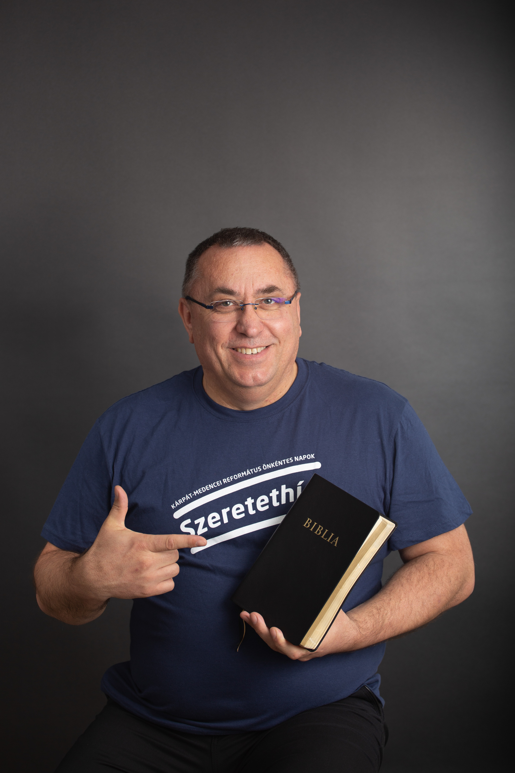
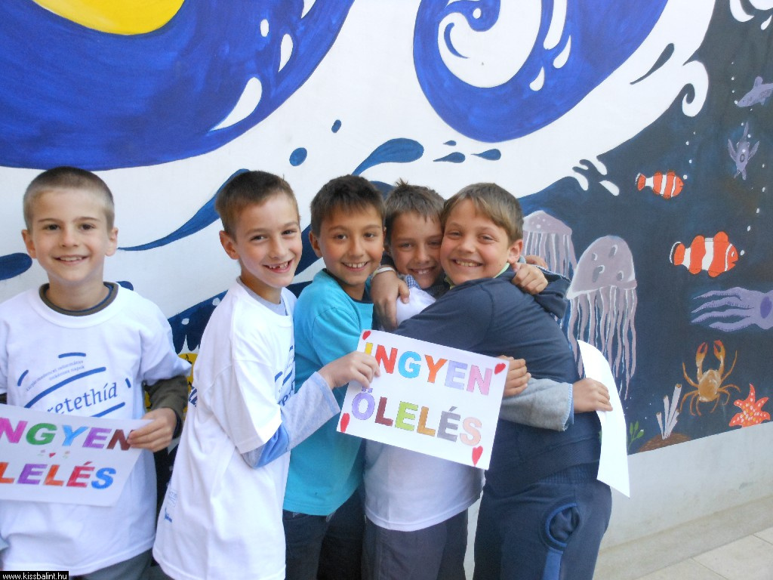


Köszönöm a megtisztelő figyelmet!
gyori.judit@jobbadni.hu
szeretethid.hu

